Slide 1
RED II ja palvelukerros
1.9.2021

Slide 2
Mikä on Luvat ja valvonta -palvelu?
Digikärkihanke käynnistyi 2016
Yhden luukun asiakaslähtöinen palvelukokemus erityisesti monilupaisiin hankkeisiin
Ensimmäiset luvat tuotannossa syksyllä 2020
Useita palvelukokonaisuuksia
Viranomainen A
Viranomainen B
Viranomainen C
Viranomainen D
Viranomainen B
Viranomainen C
Viranomainen A
Viranomainen D
Luvat ja valvonta -palvelukerros
ASIAKAS
ASIAKAS

Slide 3
Luvat ja valvonta -palvelu täydentää viranomaisten omia järjestelmiä
ASIAKAS
Eri rekisterien tiedot rikastavat lupatietoja
Asiakasohjaus: Suomi.fi-verkkopalvelu tai viranomaisten verkkosivut
Suomi.fi-tunnistus ja Suomi.fi-valtuudet
Viranomaisten verkkosivut
Suomi.fi
Luvat ja valvonta -palvelukerros
Yhteisten tietojen syöttö
Projektitasoinen lupatarpeen kartoitus
Etenemisen kokonaisseuranta:
Kannustaa viranomaisten väliseen keskusteluun
Kattava tiedonhaku
Mahdollistaa lisätietojen kysymisen
Kevytasiointi
Suomi.fi -palveluväylä
Viranomaisella ei omia järjestelmiä
Viranomaisten omat järjestelmät
Lupaspesifisten tietojen syöttö
Hanketason lupatiedot valmiina
Viranomaisten asiointiratkaisut
Lupatietojen välitys viranomaisille
Tilatietojen välitys palvelukerrokseen
Asiointipalvelu
Käsittelyjärjestelmä
Backoffice – asianhallinta- ja substanssijärjestelmät

Slide 4
Liittymistasot Luvat ja valvonta -palveluun
Tavoitteena asiointien liittämisessä järjestelmäintegraatio ja automaattinen tietojen siirto järjestelmien välillä
Toiminnallisuus ja manuaalisen työn määrä riippuu viranomaisen liittymistasosta
Käsityön määrä vähenee
Ei sähköistä asiointia | Sähköinen asiointi, ei integraatiota (RED II) | Sähköinen asiointi, integraatio
Kevytasiointi, tarkoitettu korvaamaan sähköposti-/paperilomakkeet | Asiakas pyritään ohjaamaan sähköiseen asiointiin, käsittelyn tilan seuranta palvelukerroksessa | Hakemus- ja tilatiedot siirtyvät automaattisesti palvelukerroksen ja asiointipalvelun välillä

Slide 5
Sähköinen asiointipalvelu, integraatio
Toiminnanharjoittaja antaa hakemuksen tietoja Luvat ja valvonta –palvelussa ja ohjataan sen jälkeen sähköiseen asiointipalveluun (jonne saapuu esitäytetty hakemus)
Kertakirjautuminen (Suomi.fi)
Varsinainen vireillepano tapahtuu toimivaltaisen viranomaisen sähköisestä asiointipalvelusta
Asiankäsittely, täydennykset ja päätökset hoidetaan kuten suoraan asiointipalveluun saapuneillekin hakemuksille
Tieto käsittelyn etenemisestä välitetään automaattisesti Luvat ja valvonta –palveluun
Toistaiseksi Luvat ja valvonta –palvelussa käytävä keskustelu ei välity asiointipalveluun
Kaikki keskustelut ja muut lupakokonaisuuteen liittyvät asioinnit ovat nähtävillä virkailijakäyttöliittymän kautta

Slide 6
Integraation hyödyt
Asiakas ohjataan suoraan oikealle hakemukselle, kertakirjautuminen
Luvat ja valvonta -palvelussa kootut tiedot ovat suoraan käytettävissä hakemuksella
Asian käsittely ei vaadi ylimääräisiä vaiheita, käsittelijätiedot ja tilatiedot siirtyvät automaattisesti Luvat ja valvonta -palveluun
Jatkossa määräaikojen laskenta tapahtuu automaattisesti, ei tarvetta erilliselle ilmoitukselle yhteyspisteviranomaiselle

Slide 7
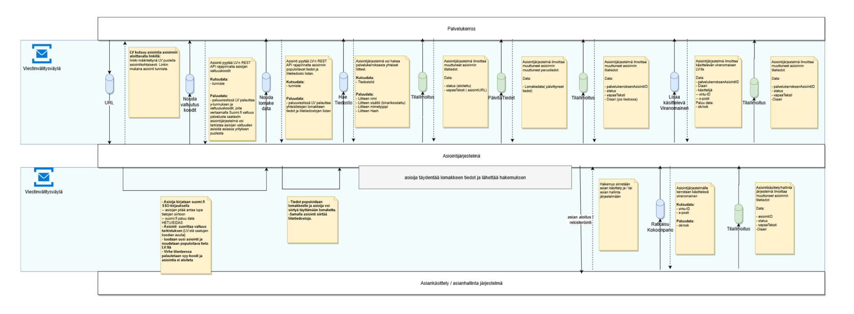
Integraation toteutustavat
Suomi.fi-palveluväylä (REST-API)
Sanomarajapinta (RABBITMQ)
Ohjelmistorobotiikka
Integraation rajapintakuvaus on saatavilla pyynnöstä (luvatjavalvonta.fi)

Slide 8
Integraatioprojekti
Luvat ja valvonta -palveluun liittymisprosessin osana voidaan käynnistää integraatioprojekti
Yhteys luvatjavalvonta.fi-sivuston kautta
Aloituspalaveri, jossa
Mitä: kartoitetaan integroitavat asioinnit, tarpeet
Miten: kartoitetaan integroitavat järjestelmät ja prosessit
Milloin ja kuka: sovitaan aikatauluista, vastuista ja yhteyshenkilöistä
Rajapintojen toteutus / ohjelmistorobotin konfigurointi
Testaus
Käyttöönotto

